Slide 1




Человек
и мир
3 класс

Slide 2
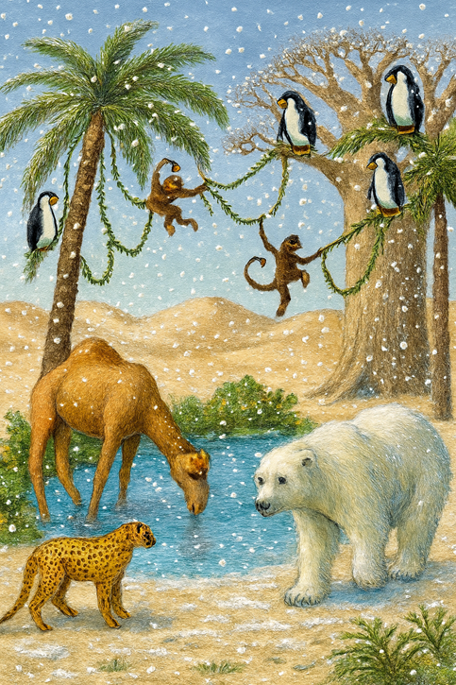



Slide 3
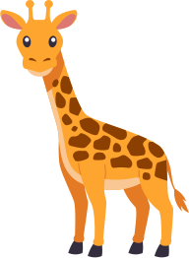

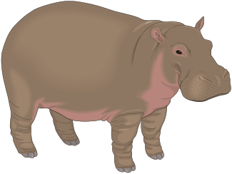
1. Определить, какие условия для жизни нужны животным в разных местах земного шара.
2. Распределить наших героев по их природным домам.
3. Узнать, какие приспособления помогают животным обитать в разных природных условиях.

Slide 4

План
1. Место обитания.
2. Условия для жизни.
3. Приспособления, которые помогают животному обитать в этих условиях.
4. Рацион питания.
5. Соседи животного.

Slide 5
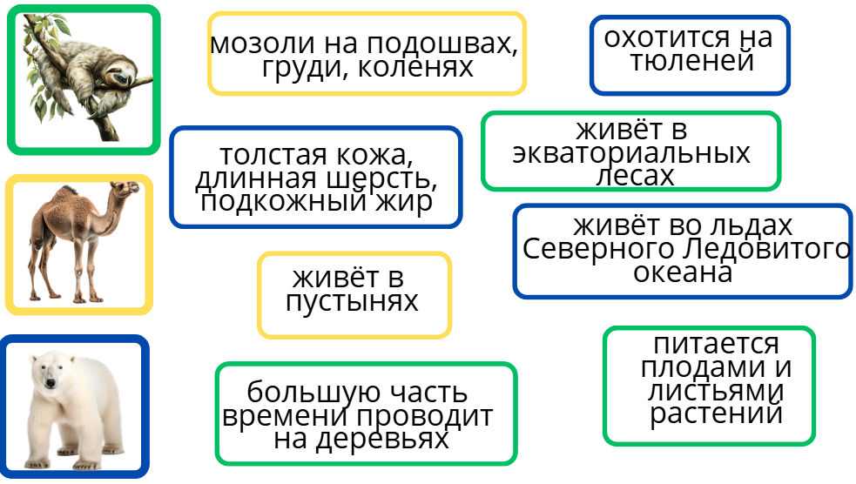

Slide 6
